Slide 1
Ресурсное состояние

Slide 2
Ресурсное состояние
это наличие физических и психологических сил
и энергии для решения текущих задач.

Slide 3
Низкий
Высокий

Slide 4
10
психологическое
Хочу, но не могу
Ресурсное состояние
В
С
5
А
D
Питание и гидробаланс
Физ. упражнения
Сон
Режим дня
Прогулки
Истощение
Могу, но не хочу
0
5
физическое
10

Slide 5
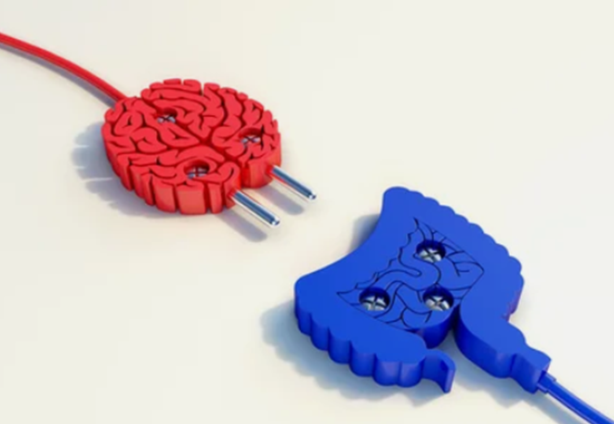

Slide 6
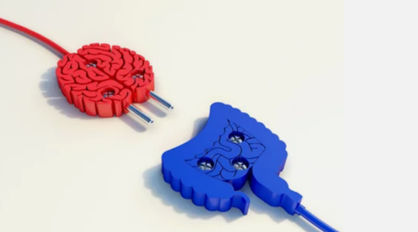
Кишечник – второй мозг
Составляет 80% иммунитета
Имеет больше нервных окончаний, чем спинной мозг
Вырабатывает «гормоны счастья»

Slide 7
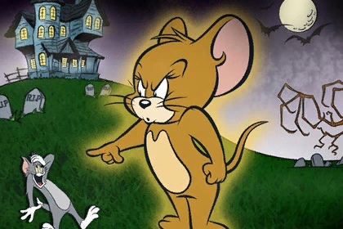

Slide 8
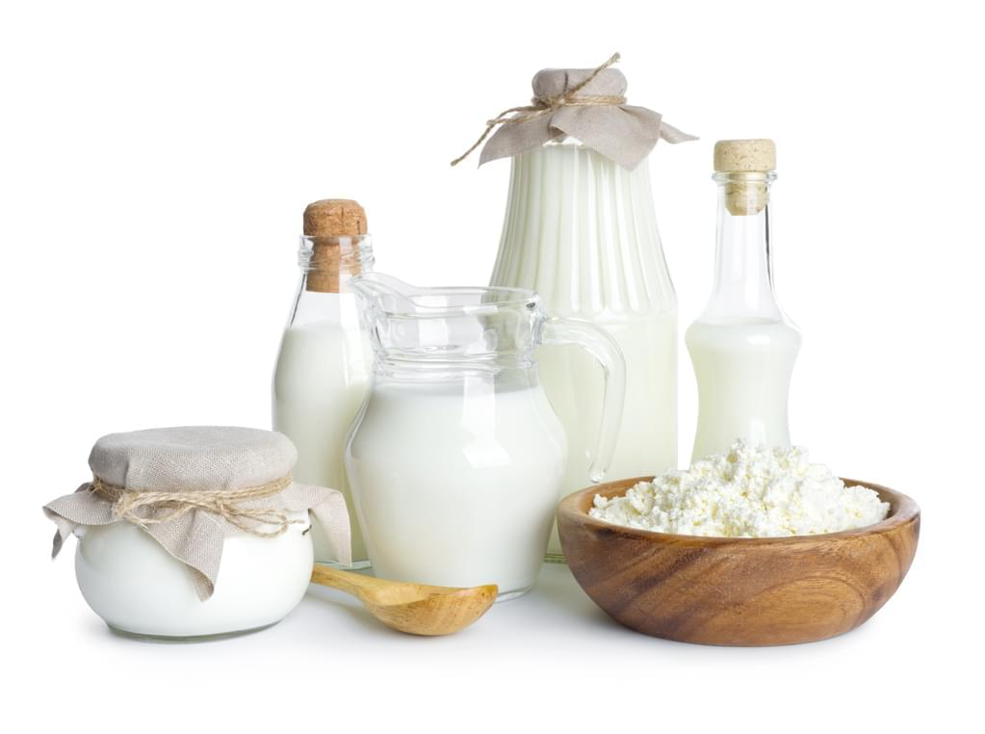

Slide 12
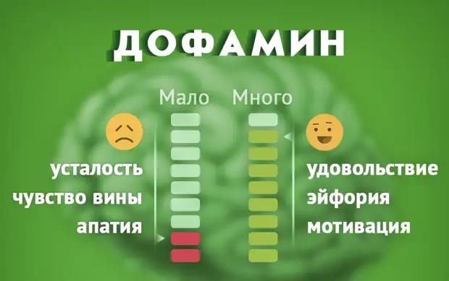

Slide 13
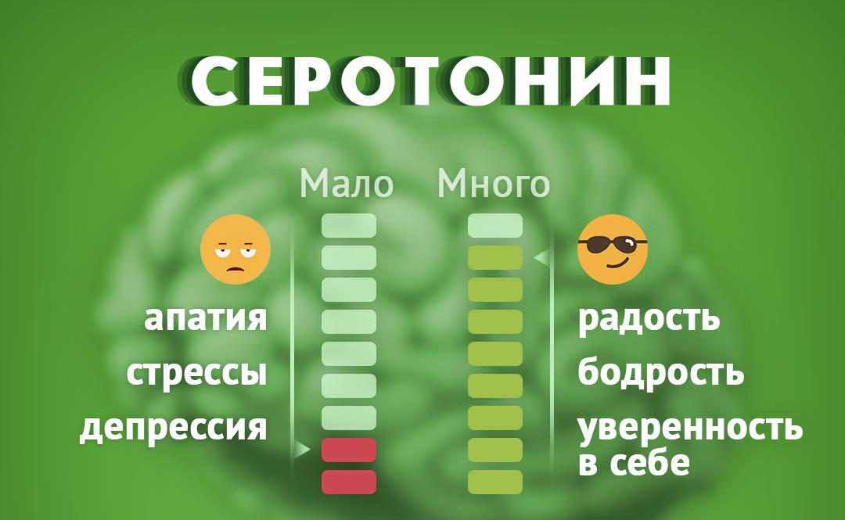

Slide 14
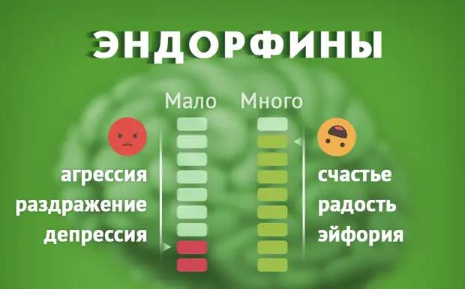

Slide 15
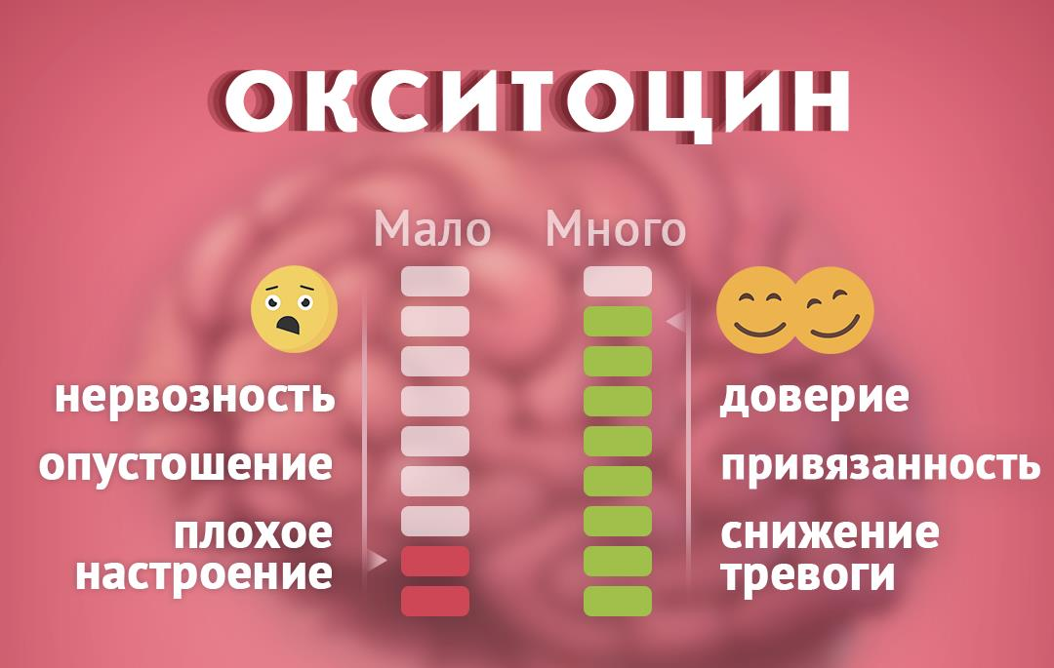

Slide 16
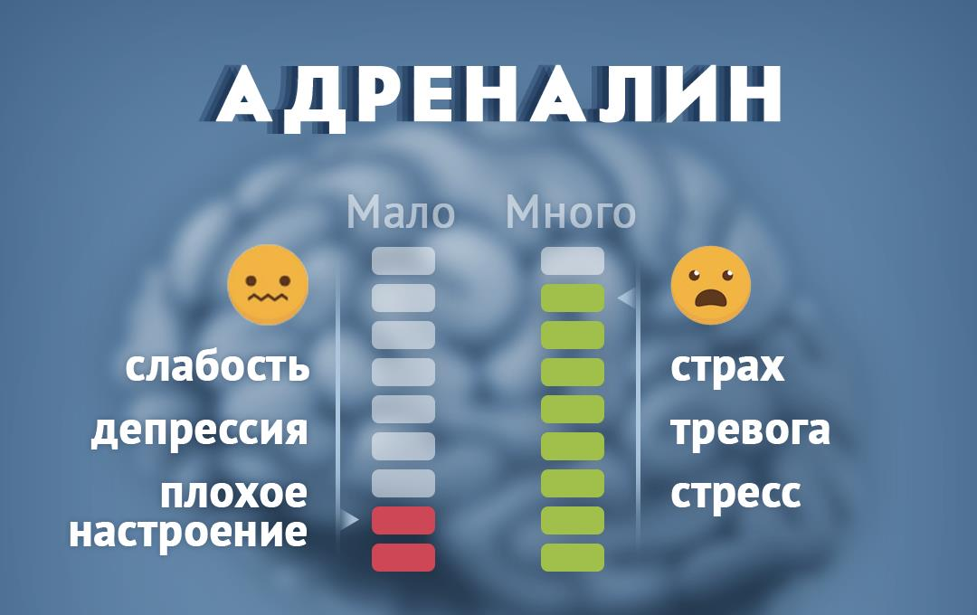

Slide 19
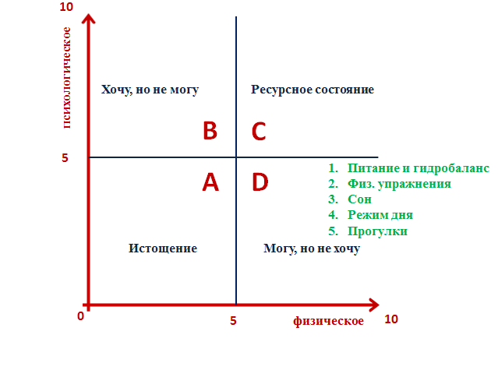

Slide 20
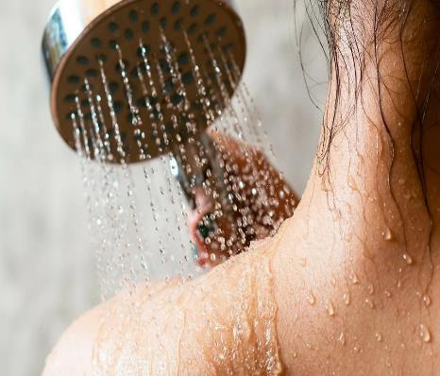

Slide 21
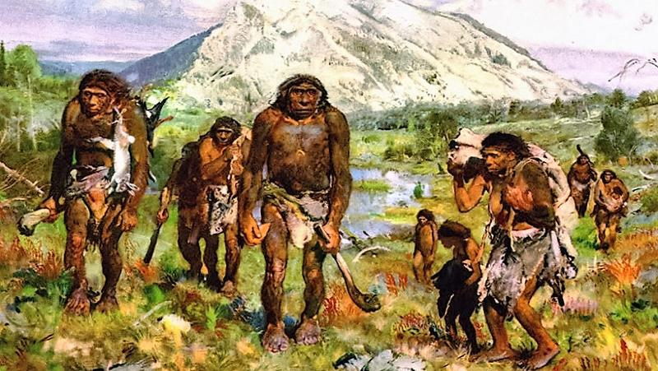

Slide 23
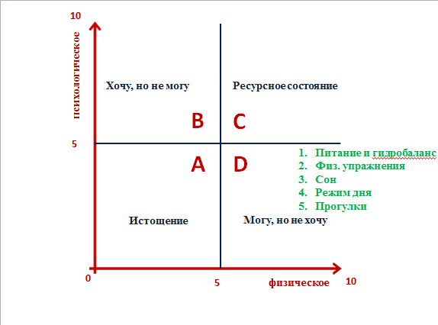
Питание и гидробаланс
Физ. упражнения
Сон
Режим дня
Прогулки
6. Псих-е практики

Slide 27
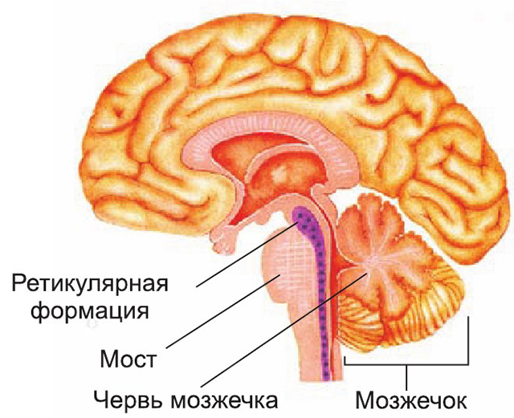

Slide 28
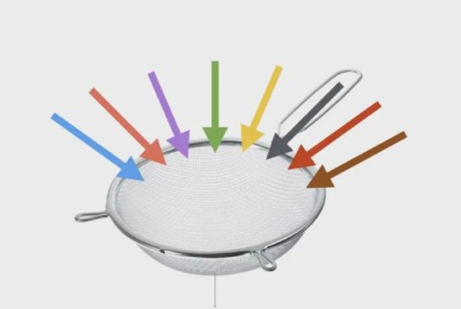

Slide 31
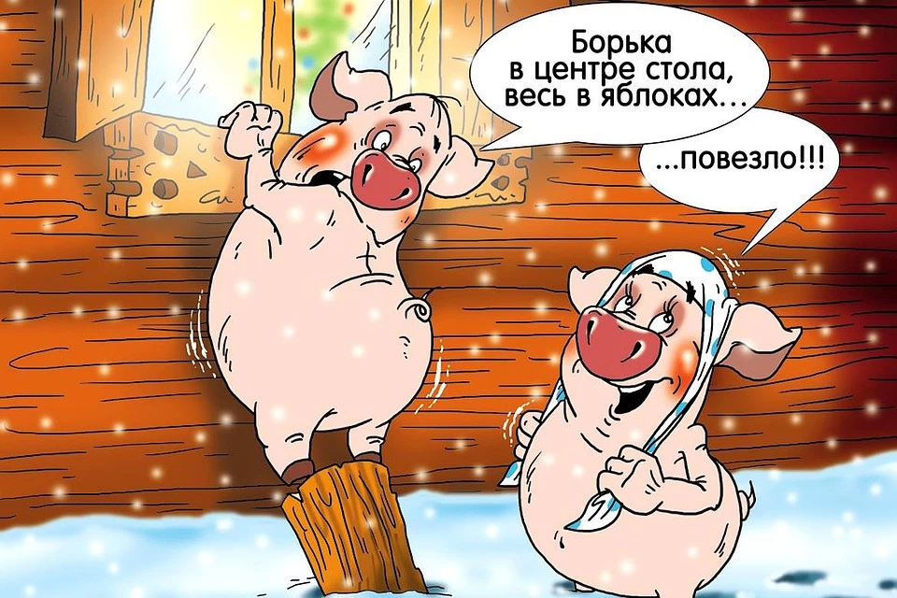

Slide 32
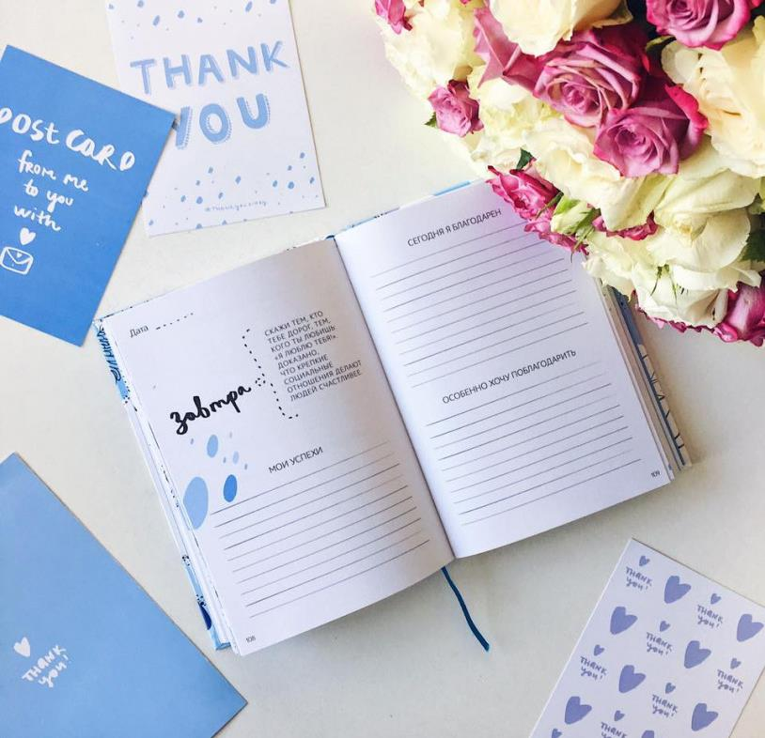

Slide 35
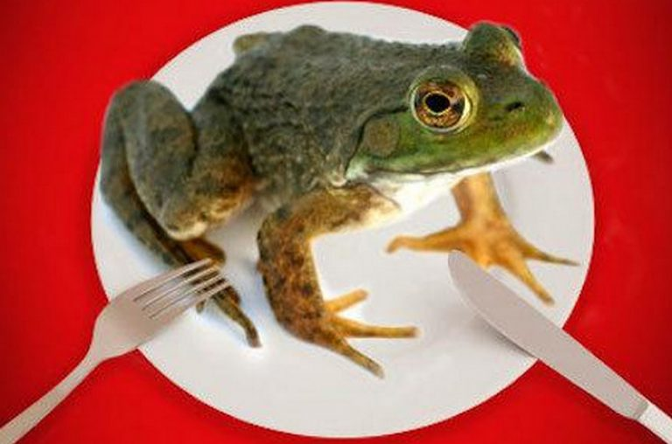

Slide 36
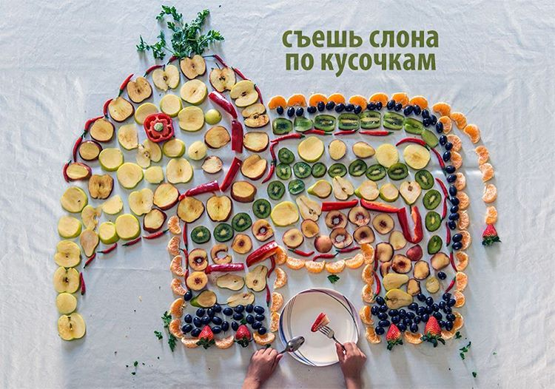

Slide 37
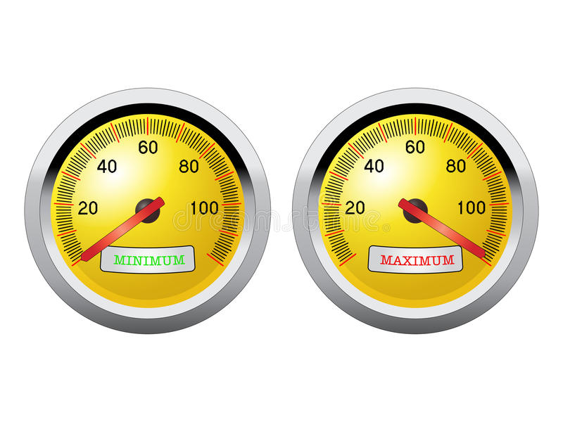

Slide 38
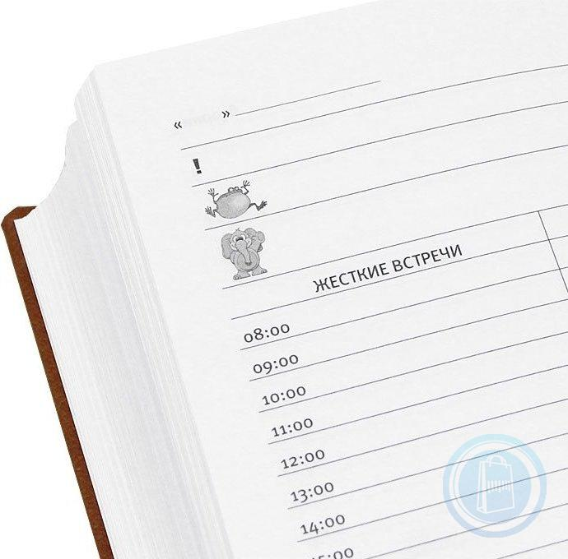

Slide 40
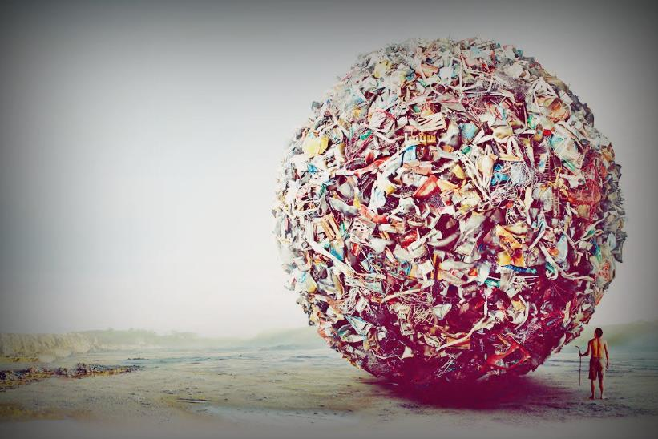
Утилизация эмоций

Slide 41
Мутация эмоций

Slide 42
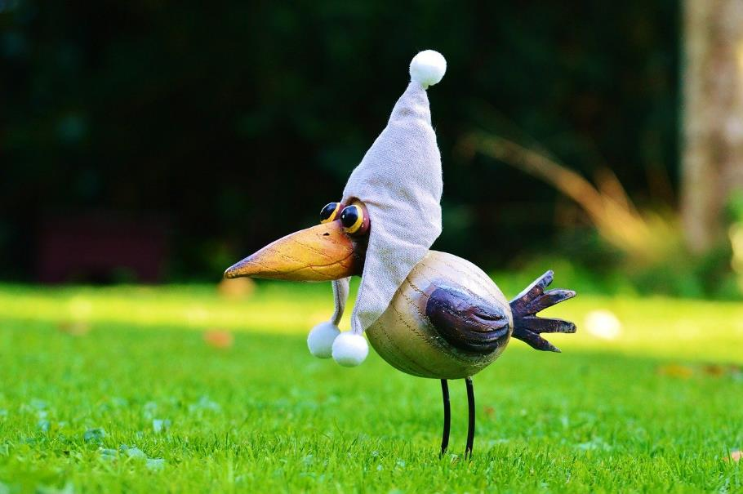
Мутация эмоций

Slide 43
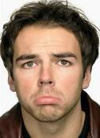
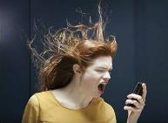
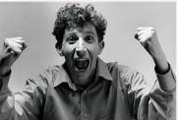
Использование
Грусть
Гнев
Восторг

Slide 44
Ресурсное состояние=
физическое благополучие+психологическое благополучие
Физическое благополучие = ПП+Г+ФУ+С+РД
Психологическое благополучие =
Дневник благодарности (ретикулярная формация)
Планирование (лягушка и слон)
EQ (пользоваться эмоциональным состоянием)

